Slide 1
산업인공지능학과
2021254013
유대건
1
ResNet50 모델 전이학습

Slide 2
머신러닝
1
1. Image Data
새 품종 20 종
- 품종별 약 60 장 ( train, test )
- 사진 크기 275X183 ~ 626X937 다양
학습 환경
- PyCharm 2020.3.5

Slide 3
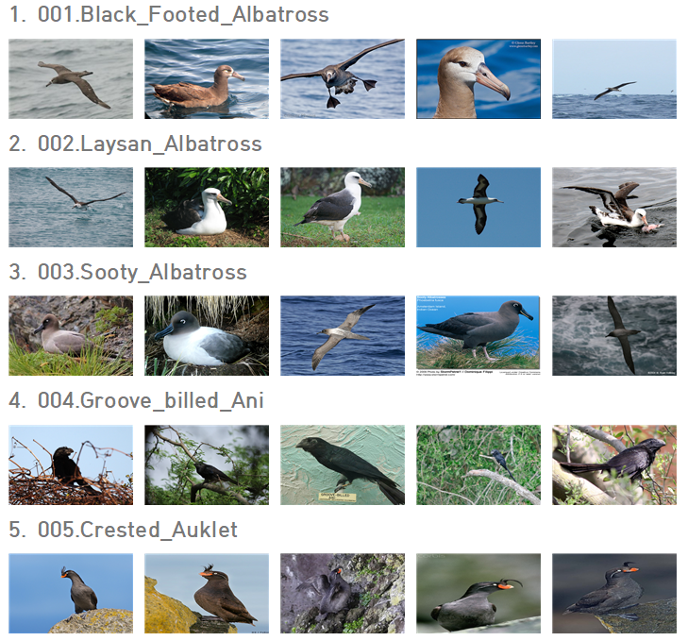
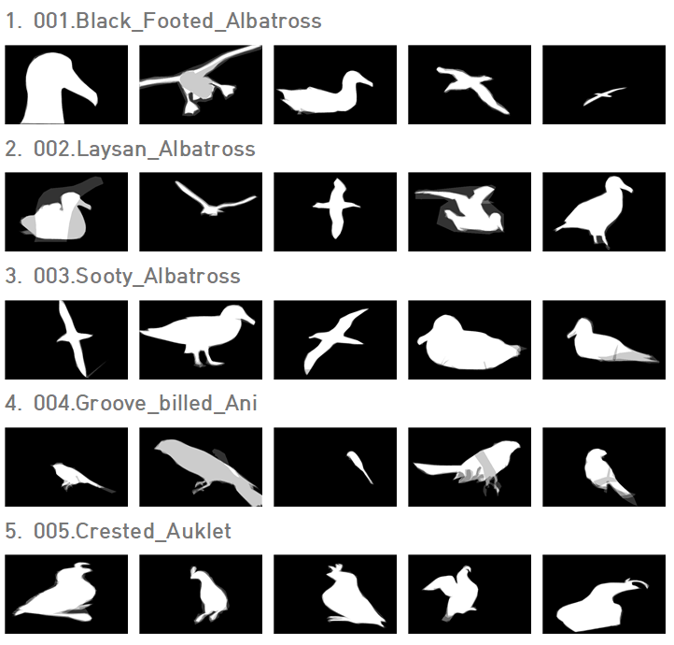
머신러닝
1
2. Train Image
2. Test Image

Slide 4
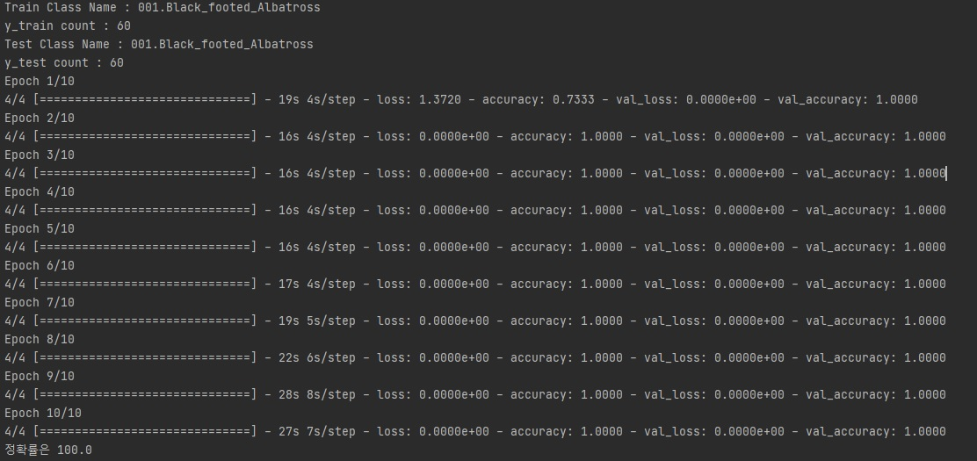
머신러닝
1
3. Test 결과
유효 Image : 4
Epoch 10
Train Loss: 0 Acc: 1
test Loss: 0 Acc: 1.0000

Slide 5
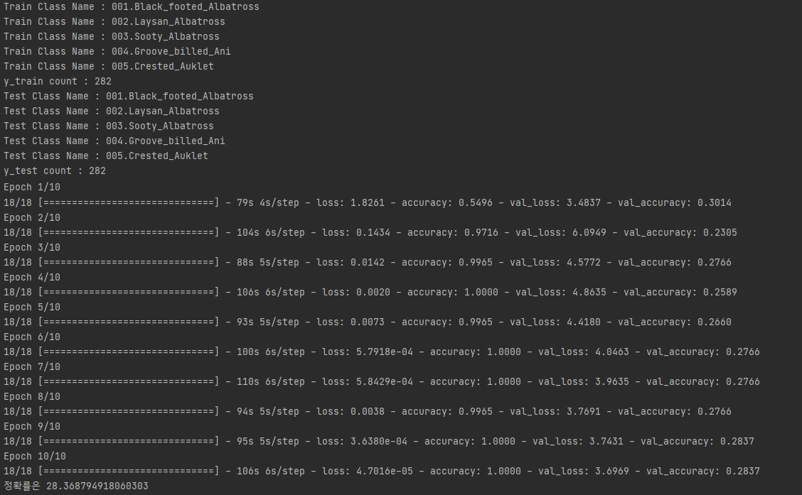
머신러닝
1
3. Test 결과
유효 Image : 18
Epoch 10
Train Loss: 4.7016e-05 Acc: 1
Test Loss: 3.6969 Acc: 0.2837

Slide 6
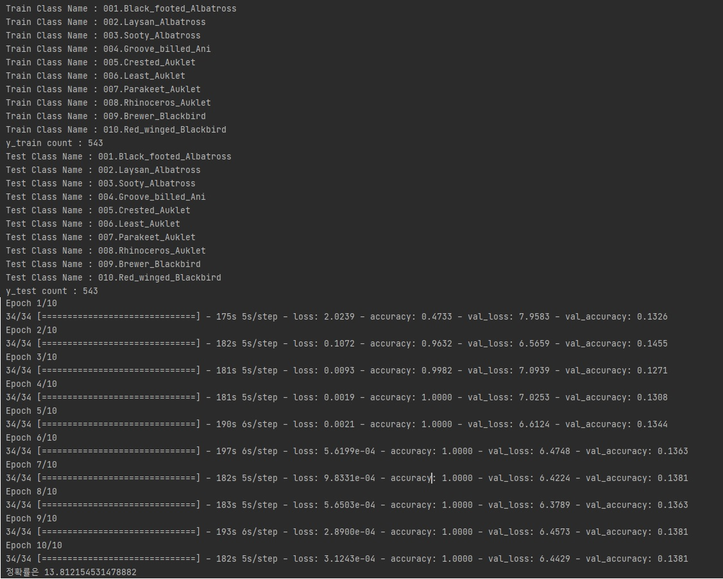
머신러닝
1
3. Test 결과
유효 Image : 34
Epoch 10
Train Loss: 3.1243e-04 Acc: 1
Test Loss: 6.4429 Acc: 0.1381

Slide 7
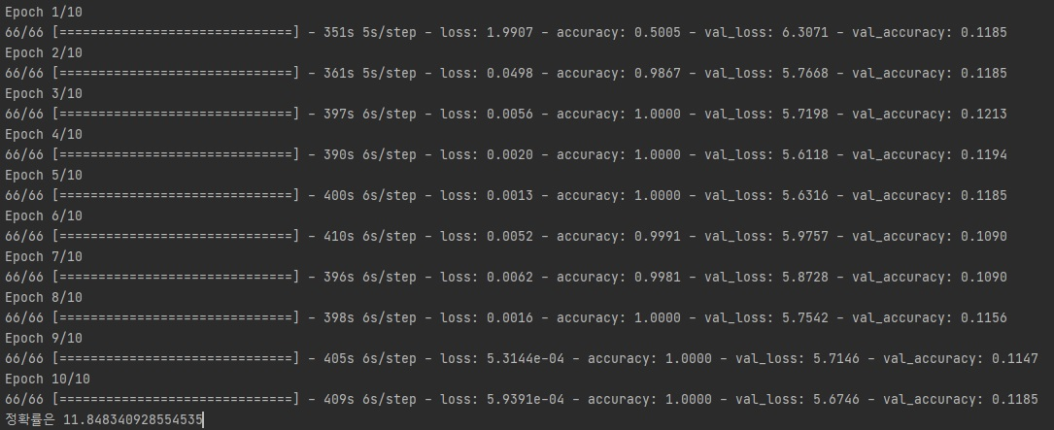
머신러닝
1
3. Test 결과
유효 Image : 66
Epoch 10
Train Loss: 5.9391e-04 Acc: 1
Test Loss: 5.6746 Acc: 0.1185

Slide 8
산업인공지능개론
2
감사합니다

